Slide 1
ESTUDIANTES UTP ILEX 2019

Slide 2
Pares Internacionales 2014-2015

Slide 3
ASESORIA UNIVERSIDAD DEL MAGDALENA

Slide 4
Universidad de Columbia 2016

Slide 5
Visita de Stephen Downes a UTP

Slide 6
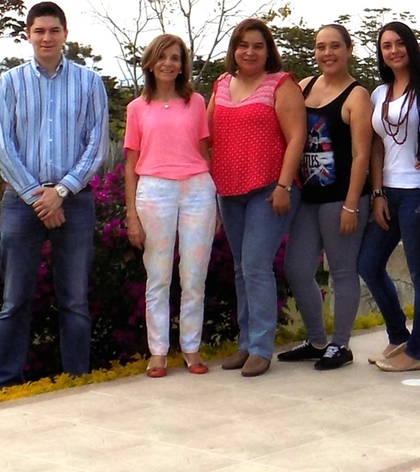

Slide 7
FORO DE BILINGUISMO 2017

Slide 9
Proyectos de Extension 2018

Slide 11
Equipo ILEX 2020

Slide 12
Equipo académico ILEX 2020

Slide 13
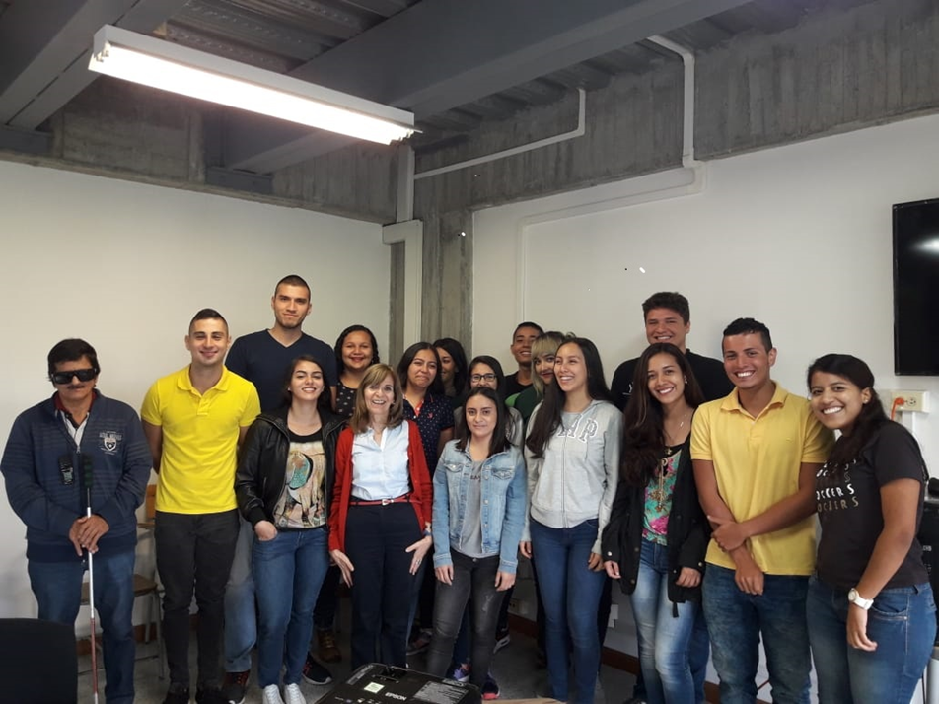
Licenciatura en Bilinguismo

Slide 14
SECRETARIA DE EDUCACION MUNICIPAL

